Slide 1
KESIAPAN ORGANISASI/PERUSAHAAN UNTUK E-BISNIS

Slide 2
Kesiapan Perusahaan untuk e-Bisnis
IBM mendefinisikan e-readiness adalah ukuran kualitas infrastruktur teknologii nformasi dan komunikasi suatu negara dan kemampuan para konsumen, bisnis dan pemerintah untuk menggunakan.
Menurut apdip.net, e-readiness secara umum didefinisikan sebagai tingkat dimana masyarakat disiapkan untuk berpartisipasi dalam ekonomi digital dengan konsep dasar ekonomi digital yang dapat membantu untuk membangun menuju masyarakat yang lebih baik.
Menurut Choucri (2003), e-readiness didefinisikan sebagai kemampuan untuk mengejar peluang penciptaan nilai yang difasilitasi dengan menggunakan internet.

Slide 3
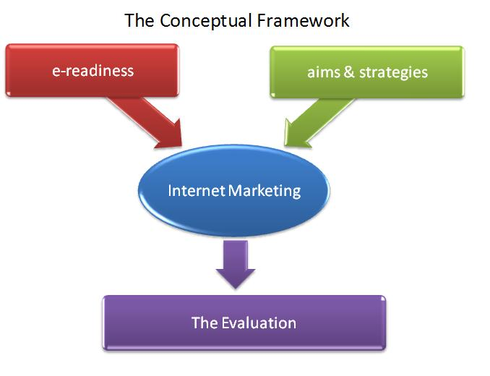
Kesiapan Perusahaan untuk e-Bisnis
E-readiness adalah kemampuan dari suatu departemen, organisasi atau workgroup untuk berhasil mengadopsi, menggunakan dan memperoleh manfaat dari TIK seperti e-bisnis.
E-readiness penting bagi perusahaan yang berupaya mengadopsi e-bisnis untuk melaksanakan analisis dan memastikan implementasi yang produktif dan bermanfaat dari e-bisnis.

Slide 4
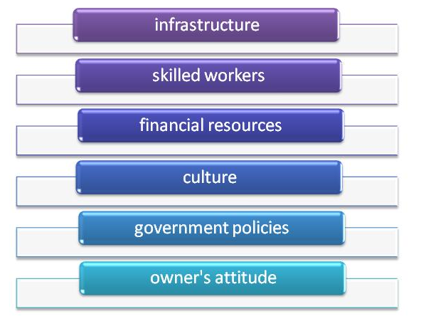
Factors of e-Readiness

Slide 5
Factors of e-Readiness
Infrastruktur
Arsitektur hardware, software, konten dan data yang digunakan untuk memberikan layanan e-bisnis kepada karyawan, pelanggan dan mitra
Insfrastuktur e-bisnis yang memadai merupakan hal yang sangat penting untuk semua perusahaan yang mengadopsi e-bisnis karena hal tersebut mempengaruhi kualitas pelayanan langsung yang dialami oleh pengguna sistem dalam hal kecepatan dan responsibilitas
Ketersediaan Pekerja Terampil
Tidak adanya pekerja yang trampil dalam menggunakan teknologi menjadi penghambat perusahaaan mengadopsi e-bisnis
Kurangnya keahlian teknis untuk memantau dan mengendalikan setiap situasi (seperti hacker atau virus) dapat menciptakan lingkungan yang tidak nyaman dalam mengadopsi TIK dalambisnis.

Slide 6
Factors of e-Readiness
Sumber Dana
Dana merupakan faktor paling penting dalam mengadopsi e-bisnis.
Biasanya, bisnis usaha kecil menengah mengalami kesulitan keuangan dalam tahap start-up dari bisnis karena mereka menyerap semua modal yang tersedia untuk menghasilkan bisnis.
Budaya
Budaya mengacu pada nilai-nilai organisasi, kepercayaan, praktik, ritual, dan adat istiadat.
Pemilik dan manajer harus tahu budaya bisnis mereka sendiri dan tingkat pembelajaran organisasi sebelum mempromosikan teknologi baru untuk karyawan mereka.
Pemilik dan manajer harus memahami latar belakang karyawan yang terlibat dalam proses belajar untuk mengadopsi teknologi baru dalam operasi bisnis.
Perbedaan budaya di negara-negara lintas juga dapat menambahkan hambatan untuk mengadopsi e-bisnis.

Slide 7
Factors of e-Readiness
Peraturan Pemerintah
Beberapa usaha kecil enggan berinvestasi di e-bisnis karena khawatir hambatan politik yang dipengaruhi oleh perubahan kebijakan pemerintah.
Akan tetapi pemerintah saat ini fokus untuk mendorong pertumbuhan e-bisnis ini dengan menyediakan dukungan dan insentif, atau melalui program dukungan yang mendorong penggunaan teknolohgi informasi.
Sikap pemilik
Pengalaman dan pengetahuan pemilik dalam memahami penggunaan Internet di bisnis.
Hambatan akan sering terjadi apabila pemilik/manajer lebih cenderung mengikut daripada memimpin dalam mengadopsi e-bisnis.
Pemilik/manajer harus memiliki sikap enterpreneurial dan terbuka terhadap perkembanan teknologi, karena mereka akan cenderung lebih positif dalam mengadopsi teknologi baru dalam bisnisnya

Slide 8
Methodology for e-Readiness
Untuk menilai apakah suatu organisasi sudah siap atau tidak dalam memasuki dunia e-bisnis, sering digunakan metode campuran atau metode triangulasi.
Triangulasi menggabungkan dua kekuatan besar pendekatan penelitian.

Slide 9
Methodology for e-Readiness
Triangulasi berkembang tidak hanya terbatas pada penggunaan data (kuantitatif dan kualitatif), tetapi menjadi paradigma baru, yaitu dengan cara mengobservasi sesuatu dari berbagai sudut padang dan perspektif yang berbeda untuk mendapatkan suatu kebenaran atau keakuratan.
Metodologi triangulation yang menggunakan pendekatan kualitatif dan kuantitatif diadopsi untuk pengembangan model e-readiness yang mengkaji kesiapan organisasi untuk implementasi e-bisnis.

Slide 10
Methodology for e-Readiness
Dengan menggunakan metode ini, teori dapat diimbangkan secara kualitatif dan diuji secara kuantitatif.
Model triangulation meningkatkan validitas dan realibilitas data, karena kekuatan dari satu pendekatan dapat mengkompensasi kelemahan lain.

Slide 11
Review Of Readiness Assessment Models
Alat yang dikembangkan untuk menilai kesiapan (readiness), biasanya mengukur seberapa siap masyarakat atau ekonomi untuk mendapatkan manfaat dari TI dan e-bisnis.
Ada banyak metode penilaian kesiapan yang berkembang, dan masing-masing memiliki tujuan dan definisi e-readiness yang berbeda
Sebuah metode e-readiness bisa saja mengukur pada platform global, atau bisa saja lebih fokus pada menilai kesiapan sektor industri spesifik untuk mengadopsi teknologi internet.

Slide 12
Review Of Readiness Assessment Models
Contoh model penilaian readiness yang relevan adalah BEACON model dan IQ Net Readiness Scorecard
BEACON : Benchmarking and Readiness Assessment for Concurrent Engineering in Construction
BEACON Model menilai kesiapan perusahan konstruksi untuk meningkatkan proses deliveri suatu proyek melalui implementasi CE (Concurrent Engineering)

Slide 13
Review Of Readiness Assessment Models
Model BEACON terdiri dari 4 elemen yaitu proses, people, project dan teknologi.
Jika manajemen proses dan people e-ready, tapi fakta bahwa infrastruktur teknologi tidak memadai, akan mempengaruhi keseluruhan e-readiness organsasi.
Hal ini mengindikasikan bahwa perusahaan perlu mengatasi permasalahan teknologi agar e-ready

Slide 14
Readiness Assessment Models - example
Analisis E-Readiness Internal di kalangan UMK di Sumatera Barat dalam menggunakan E-Commerce (Fajri S, 2012)

Slide 15
Readiness Assessment Models - example
Analisis faktor kemampuan organisasi dan lingkungan perusahaan untuk menggunakan e-Commerce (Dada,2006)

Slide 16
Readiness Assessment Models - example
Analisis kesiapan bisnis e-commerce di Afrika Selatan dilihat dari faktor internal dan faktor eksternal (Molla & Licker,2005)

Slide 18
Case Study : e-marketplace e-readiness
Pengukuran Tingkat Kesiapan Adopsi E-marketplace Bagi UMKM Batik Dengan Model E-readiness
Penelitian ini akan melakukan pengukuran sejauh mana kesiapan secara elektronik dari aspek internal dalam mengadopsi e-marketplace dikalangan UMKM Batik di Kota Pekalongan.

Slide 19
Case Study : e-marketplace e-readiness
Indikator :
Awareness (kesadaran)
Governance (tata kelola)
Komitmen
Sumber daya bisnis
Sumber daya manusia
Sumber daya teknologi
Adopsi
Skala pengukuran indikator tingkat kesiapan :
No | Skala | Keterangan
1. | Skor 5 | Sangat setuju
2. | Skor 4 | Setuju
3. | Skor 3 | Cukup setuju
4. | Skor 2 | Tidak setuju
5. | Skor 1 | Sangat tidak setuju

Slide 20
Case Study : e-marketplace e-readiness
Karakteristik Responden

Slide 21
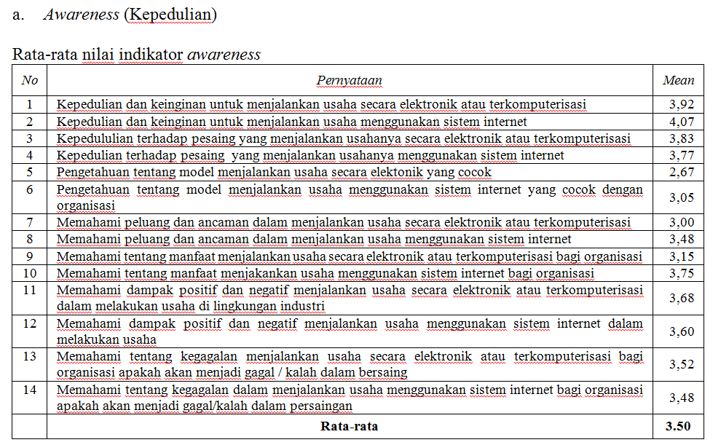
Case Study : e-marketplace e-readiness
Hasil Analisis

Slide 22
Case Study : e-marketplace e-readiness
Hasil Analisis

Slide 23
Case Study : e-marketplace e-readiness
Hasil Analisis

Slide 24
Case Study
Hasil Analisis

Slide 25
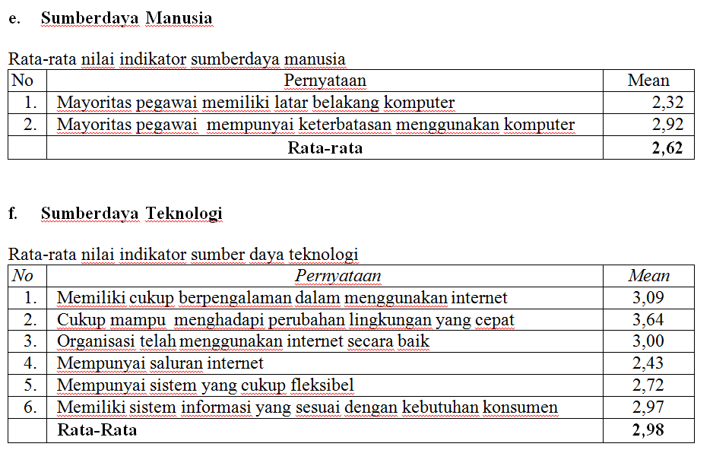
Case Study : e-marketplace e-readiness
Hasil Analisis

Slide 26
Case Study : e-marketplace e-readiness
Hasil Analisis
Kesimpulan
Berdasarkan pada pembahasan terlihat bahwa tingkat kesiapan adopsi e-marketplace UKM Batik di Kota Pekalongan adalah sudah cukup siap berdasarkan pada tingkat awarenes, tata kelola, komitmen, sumber daya bisnis, sumber daya manusia dan sumber daya teknologi.
Tindak lanjut dari pengukuran tingkat kesiapan ini adalah Pemerintah Kota Pekalongan membuat rekomendasi agar mengembangkan sebuah e-marketplace yang dapat digunakan oleh UMKM Batik melakukan pemasaran secara on-line.

Slide 27
Sesi Diskusi

